Slide 1
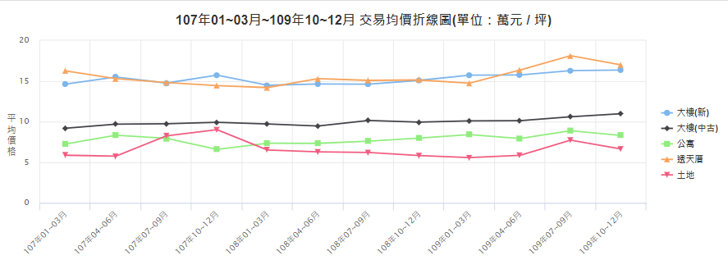
楊梅區
不動產買賣交易均價分析
109年10月至12月本區不動產交易均價，新大樓16.37萬元/坪、中古大樓10.99萬元/坪、公寓8.32萬元/坪、透天厝16.99萬元/坪、素地6.65萬元/坪；新大樓、中古大樓較上季上漲，公寓、透天厝、素地較上季下跌。
整體而言，本季本區不動產實價登錄揭露件數共850件，較前期減少29件，交易類型以透天厝、素地及中古大樓居多。交易集中於新農街周邊生活圈、埔心愛買生活圈。
註：大樓(新)、大樓(中古)與公寓型態係統計二樓以上住宅產品之交易均價

Slide 2
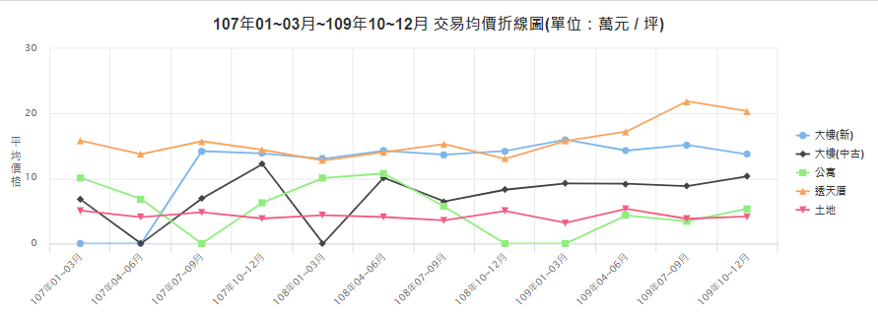
新屋區
不動產買賣交易均價分析
109年10月至12月本區不動產交易均價，新大樓13.71萬元/坪、中古大樓10.34萬元/坪、公寓5.37萬元/坪、透天厝20.37萬元/坪、素地4.16萬元/坪；新大樓、透天厝較上季下跌，中古大樓、公寓、素地較上季上漲。
整體而言，本季本區不動產實價登錄揭露件數共248件，較前期減少34件。交易類型以素地占多數。成交區位除新文路因新建案交屋件數稍多外，其餘皆呈零星分布。
註：大樓(新)、大樓(中古)與公寓型態係統計二樓以上住宅產品之交易均價

